Slide 1
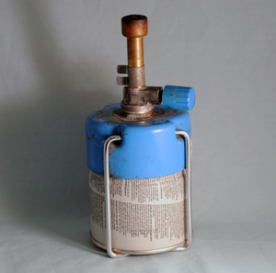
Hiilivedyt

Slide 2
Hiilivedyt
Orgaanisia yhdisteitä
Sisältävät vain hiiltä ja vetyä
Alifaattiset = ei bentseenirengasta
Aromaattiset = bentseenirengas

Slide 3
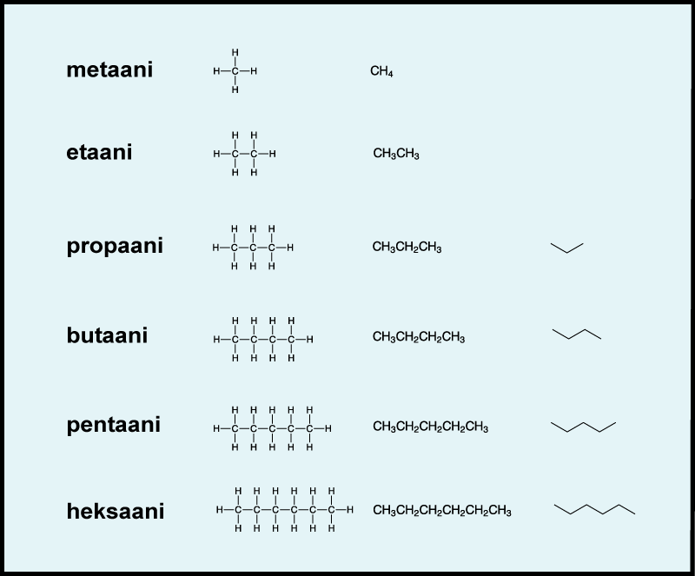
Alkaanit
Vain yksinkertaisia sidoksia

Slide 4
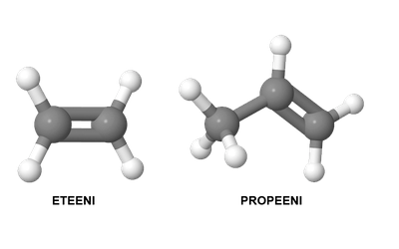
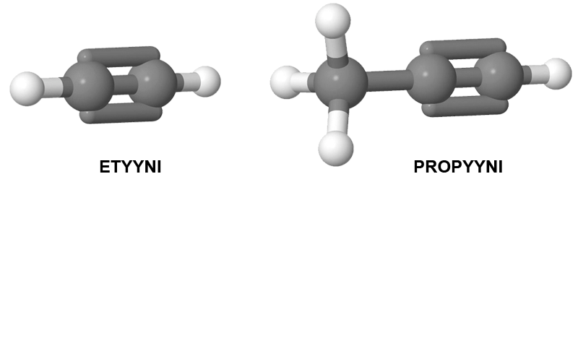
Tyydyttymättömät hiilivedyt
Alkeenit = ainakin yksi kaksoissidos
Alkyynit = ainakin yksi kolmoissidos

Slide 5
Hiilivetyjen ominaisuuksia
Poolittomia
Liukenevat huonosti veteen
Pienet kaasumaisia

Slide 6
Aromaattiset yhdisteet

Slide 7
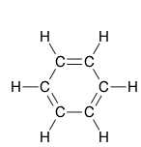
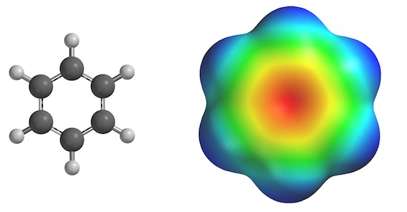
Määritelmä
Hiilivetyjä joissa on bentseenirengas
Renkaan elektronit ovat delokalisoituneet

Slide 8
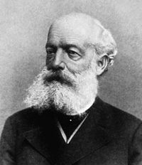
Friedrich August Kekulé von
Stradonitz (1829 – 1896)
Bentseenirakenteen löytäjä
Kuuluisa saksasalainen kemisti
Innostava opettaja
Useat Kekulén oppilaat nobelisteja
Kemian vaikuttaja
Esim. Karlsruhen kongressi 1860
Wikimedia, public domain

Slide 9
Alkoholit ja eetterit

Slide 10
Määritelmä
Happea sisältäviä orgaanisia yhdisteitä, joissa hydroksyyliryhmä (-OH) on liittynyt yksinkertaisella kovalenttisella sidoksella hiiliatomiin.

Slide 11
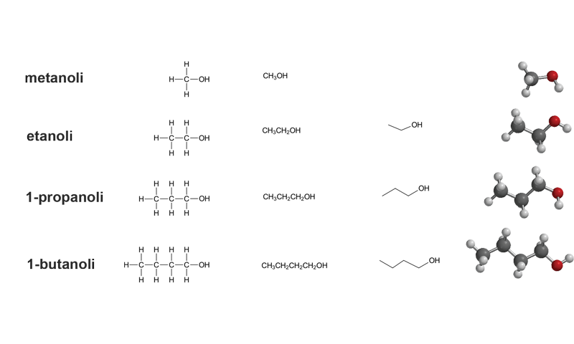
Alkoholeja

Slide 12
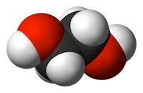
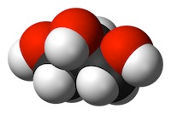
Alkoholien luokittelu
Hydroksyylien lukumäärä
Yksiarvoinen
Moniarvoinen
Hydroksyyliryhmään sitoutuneeseen hiiliatomiin liittyneiden hiiliatomien lukumäärä
Primäärinen
Sekundäärinen
Tertiäärinen

Slide 13
Eetterit
Kaksi hiilivetyketjua on liittynyt toisiinsa happiatomin välityksellä
Happisilta
Eetterihappi
Käyttö
Lääketieteelliset sovellukset
Laboratoriossa esim. uuttoliuottimena

Slide 14
Karbonyyliyhdisteet

Slide 15
Määritelmä
Funktionaalinen ryhmä, karbonyyliryhmä
Karbonyyliyhdisteitä
Aldehydit
Ketonit
Karboksyylihapot
Esterit

Slide 16
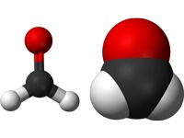
Aldehydit
Yksinkertaisin aldehydi, metanaali
Kutsutaan yleiskielessä formaldehydiksi
Formaldehydin vesiliuosta formaliinia käytetään desinfiointiin ja kudosnäytteiden säilömiseen

Slide 17
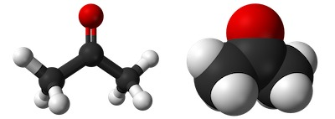
Ketonit
Yksinkertaisin ketoni on propanoni
Yleiskielessä asetoni
Käytetään esim. liuottimena

Slide 18
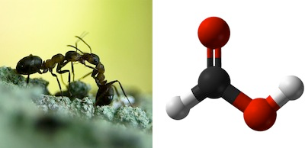
Karboksyylihapot
Funktionaalinen ryhmä –COOH
Muurahaishappo
AIV-rehu
Etikkahappo
Tuttuja luonnosta
www.shutterstock.com

Slide 19
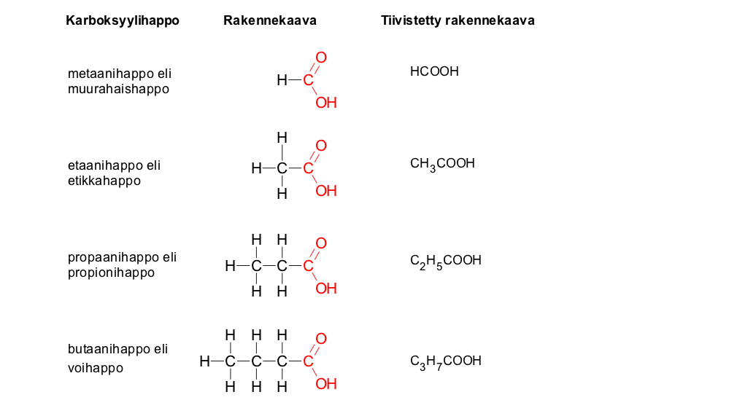

Slide 20
Esterit
Funktionaalinen ryhmä -COO
Ovat hyväntuoksuisia ja helposti haihtuvia
Ovat marjojen ja hedelmien hyvien tuoksujen takana

Slide 21
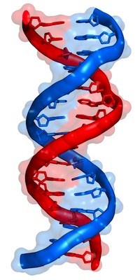
Typpiyhdisteet

Slide 22
Typpiyhdisteet
Orgaanisia yhdisteitä, jotka sisältävät typpeä
Esimerkiksi amiinit, amidit ja aminohapot
Tärkeitä esimerkiksi eliöissä

Slide 23
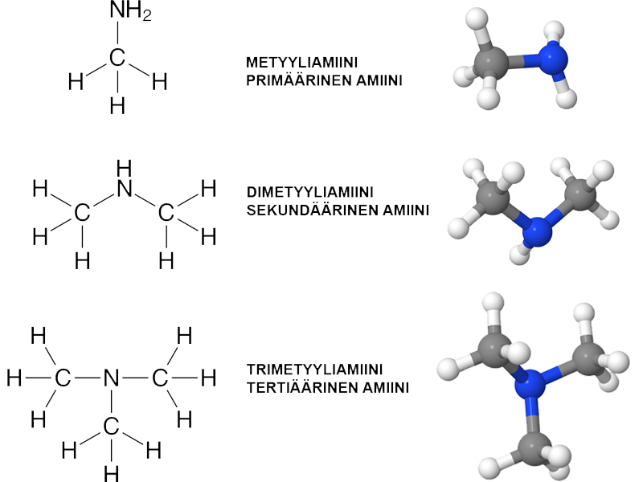
Amiinit
Sisältävät aminoryhmän –NH₂
Primääriset, sekundääriset ja tertiääriset amiinit

Slide 24
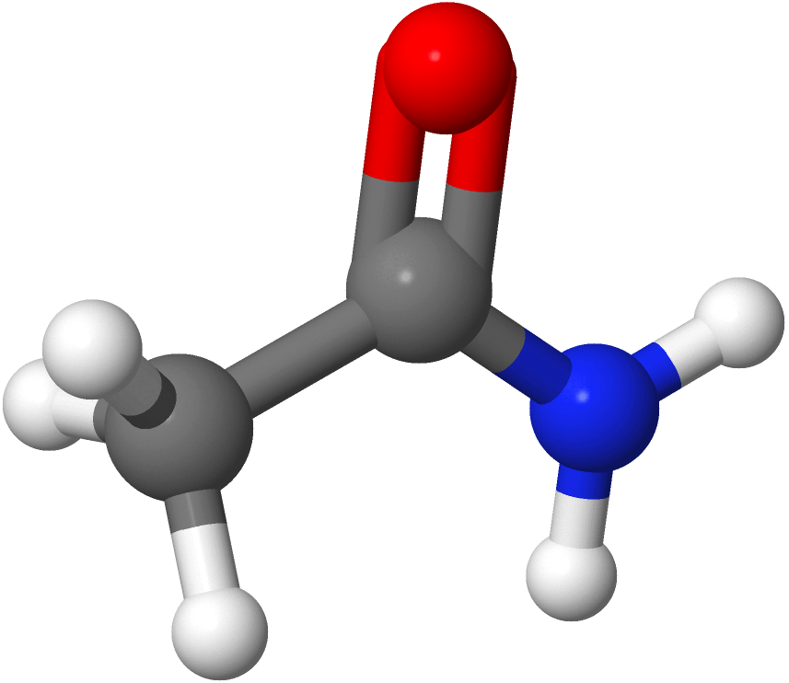
Amidit
Karbonyyliyhdisteitä
Amidiryhmä –CONH₂
Primääriset, sekundääriset ja tertiääriset amidit

Slide 25
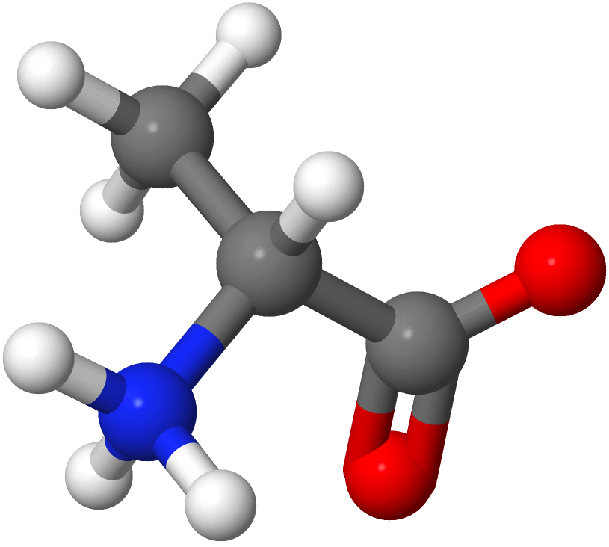
Aminohapot
Sekä aminoryhmä että karboksyylihapporyhmä
Proteiinien raaka-aine

Slide 26
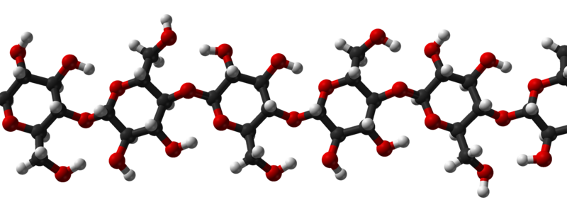
Elämän rakennusaineet

Slide 27
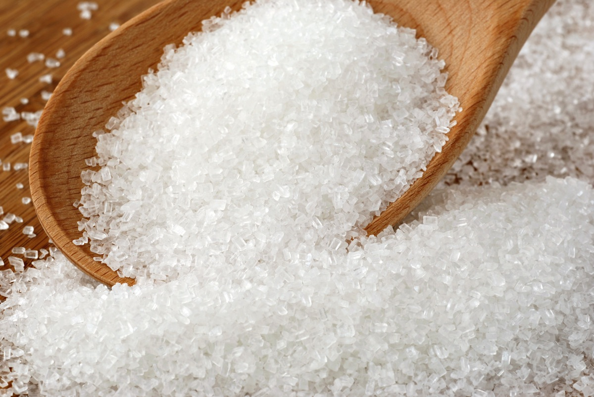
Hiilihydraatit
Muodostuvat hiilestä, vedystä ja hapesta
Yleinen molekyylikaava (C·H₂O)_{n}
Karbonyyliryhmä ja useita hydroksyyliryhmiä
Mono-, oligo- ja polysakkaridit
Esimerkiksi glukoosi ja selluloosa

Slide 28
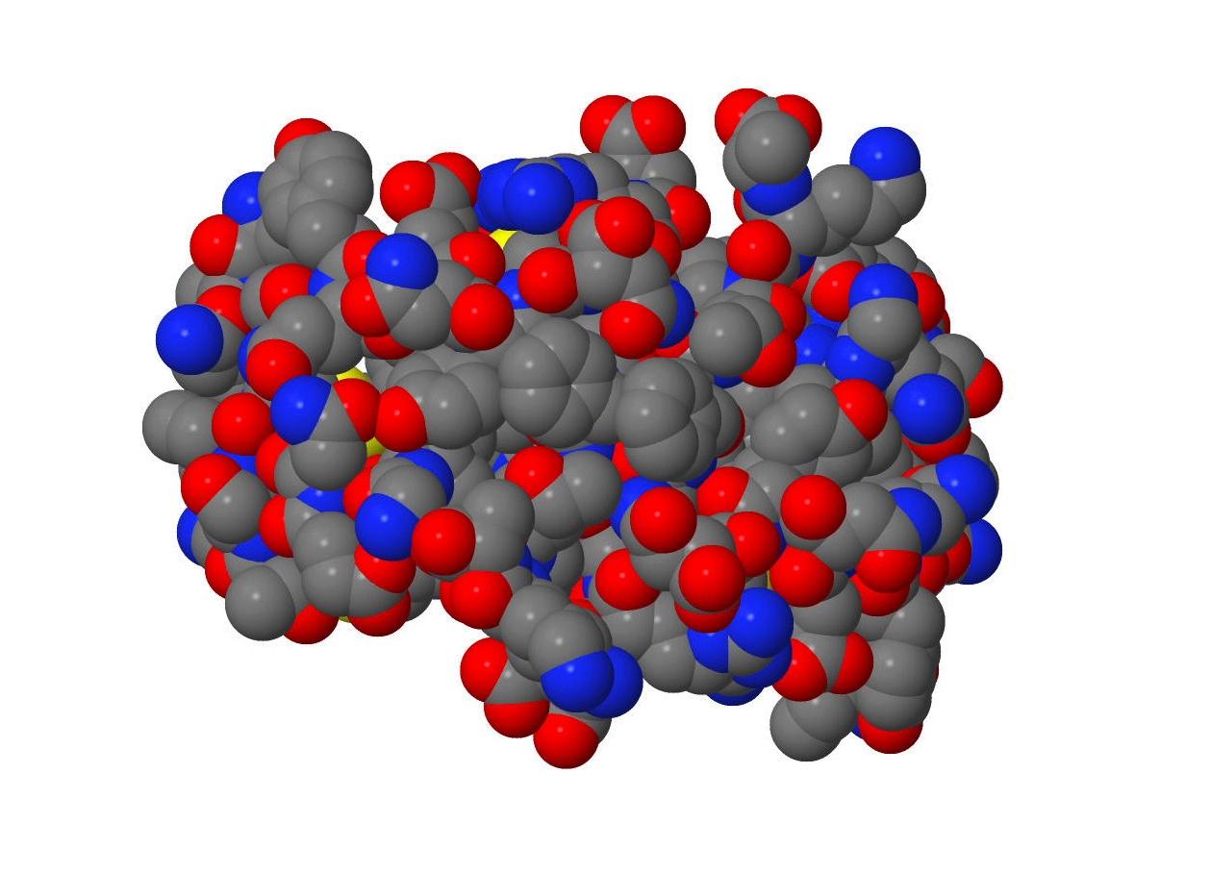
Proteiinit
Koostuvat aminohapoista
Aminohapot liittyvät toisiinsa peptidisidoksin
Muodostavat suuria rakenteita

Slide 29
Lipidit
Veteen liukenemattomia
Rasvat, vahat, kalvolipidit ja steroidit
Rasvahappo = karboksyylihappo + pitkä hiiliketju

Slide 30
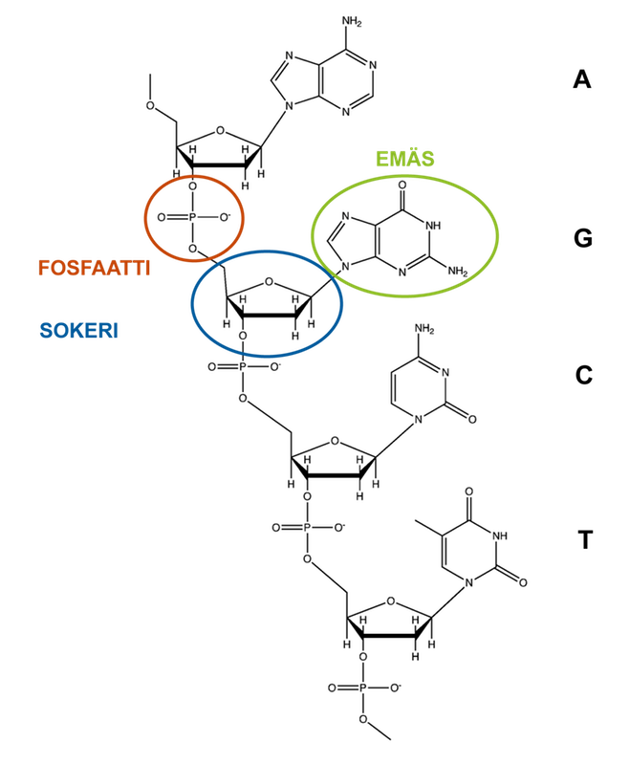
Nukleiinihapot
Siirtävät perinnöllistä tietoa
Esimerkiksi dna ja rna
Sokeri-, fosfaatti- ja emäsosa

